Slide 1


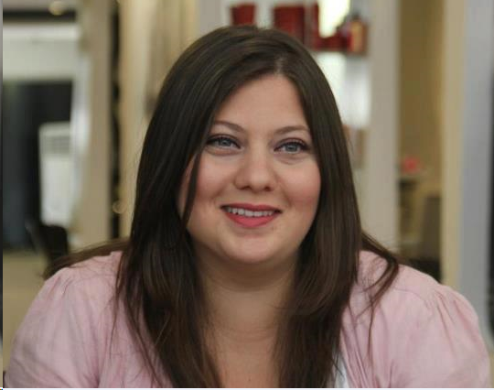
GAZİ ÜNİVERSİTESİ TIP FAKÜLTESİ
Nörobilim Seminer Saati
Uz. Biy. HALE GÖK DAĞIDIR
Tıbbi Biyokimya Anabilim Dalı
Doktora Öğrencisi
Tarih: 02.03.2020
Saat: 12.30
Yer: GÜTF HASTANE 3.KAT SEMİNER SALONU
OTİZM
Otizm bir tür yaygın gelişimsel bozukluktur ,anormal veya bozulmuş gelişim üç yaştan önce ortaya çıkar. Son kırk yıl boyunca teşhis edilen Otizm Spektrum Bozukluğu (ASD) vakalarının sayısı önemli ölçüde artmış olmasına rağmen, hala ASD'nin altında yatan patofizyoloji ile ilgili önemli tartışmalar mevcuttur. Şuan dünya nüfusunun %1,5 ini etkilemiş olduğu ve erkekleri orantısız bir şekilde etkilediği görülmektedir.
Bu seminer saatinde; otizmdeki yeni gelişmeler, biyobelirteç arayışı, supplement kullanımının davranış üzerine etkileri, otizm spektrum bozukluğunun gelişiminde m TOR aracılı otofaji konularındaki güncel bilgilerin ,güncel makaleler ile anlatılması amaçlanmıştır.

